Slide 1
Отчет о работе кафедры радиохимии
за 2010-2014 гг.
Возложение обязанностей заведующего
кафедрой радиохимии

Slide 2
Определение IUPAC
РАДИОХИМИЯ – Раздел химии, имеющий дело с радиоактивными веществами. Он включает получение радионуклидов и их соединений путем обработки облученных материалов или природных радиоактивных веществ, применение химических методов к ядерным исследованиям и применение радиоактивности к исследованию химических, биохимических или биомедицинских проблем.
ЛИТЕРАТУРА:
Номенклатурные правила ИЮПАК по химии. Т.7. М.: ВИНИТИ. 1993. Полутом 1. 408 с.; полутом 2. 447 с.
M. De Bruin. Glossary of terms used in nuclear analytical Chemistry // PAC. 1982. V.54. P.1533-1554.
R. Van Grieken, M. De Bruin. Nomenclature for Radioanalytical Chemistry // PAC. 1994. V.66. P.2513-2526.
В Научном Совете РАН по аналитической химии. Номенклатура по адиоаналитической химии. Рекомендации ИЮПАК 1994. Перевод с англ. Ю.А.Сапожников // Ж.аналит.химии. 1998. Т.53. №10. С.1112-1120.

Slide 3
Немного истории
Создание первой в СССР кафедры радиохимии (ЛГУ) – 1945 (Спец.постановление).
Первый зав.кафедрой (1945-1949) – акад. В.Г.Хлопин.
Задачи кафедры:
1) участие в Атомном проекте по созданию первой Советской атомной бомбы (испытание в августе 1949 г.). Участники: Хлопин, Старик, Ратнер, Никитин, а также Никольский.
2) Подготовка кадров – радиохимиков (Челябинск-40 (ПО «Маяк»), Томск-10 и др., другие организации Среднемаша (университеты, РИАН, ГЕОХИ и др.)
В настоящее время – полное отсутствие оборонной тематики.

Slide 4
Особенности работы кафедры в настоящее время
1. Прекращение действия лицензии (с 2009 года).
2. Удар по НИСу (потеря 9-ти научных сотрудников).
3. Необходимость работы в кооперации с другими организациями.
4. СПбГУ (включая кафедру радиохимии) – опорный ВУЗ РОСАТОМА.

Slide 5
Численный состав кафедры
 | До 01.01.2015 | После 01.01.2015
Всего сотрудников | 20 | 11
Из них: ППС | 11 | 11
НИС | 9 | 0
Число ставок ППС | 8.25 | 8.25
НИС | 5.75 | 0
Из них: докт.наук НИС/ППС | 4/2 | 2 (профессор)
Канд.наук НИС/ППС | 2/7 | 8 (доцент)
б/с НИС/ППС | 2/1 | 1 (ст.преп.)

Slide 6
ПРОБЛЕМА № 1
Возраст (средний 62,3)
Годы | Число сотрудников
≤ 45 | 2
≤ 55 | 2
≤ 65 | 3
> 65 | 4
Мужчины/женщины | 7/4

Slide 7
Многоуровневое образование
Участие в разработке компетентно ориентированных учебных планов магистратуры и бакалавриата по направлению «Химия» 02 01 00

Slide 8
Учебная деятельность
Количество квалификационных работ по радиохимии 2010-2014 года
2010 - 17 (специалисты, дневное отд., вечернее отд., магистры)
2011 - 3 (специалисты, вечернее отд. магистры)
2012 - 8 (специалисты, дневное отд., вечернее отд.)
2013 - 9 (специалисты, вечернее отд. магистры)
2014 - 8 (специалисты, дневное отд.)

Slide 9
Квалификационные работы 2014 года (специалитет)
Тема | ФИО студента | ФИО руководителя
Изотопные методы в археологии. Радиоуглеродное датирование и изучение миграции древнего населения культуры дольменов Северного Кавказа на основе определения стабильных изотопов стронция в ископаемых объектах | Гартман У.И. | Г. И. Зайцева, Е. О.Калинин
²³⁰ Th/U – метод определения геологического возраста травертинов Ижорского плато | Граев А. Д. | В. Ю.Кузнецов, Е. О. Калинин
Разработка методики синтеза меченного тритием силокана | Фоминых Г.Е. | Т.А. Кочина, Д.Л. Мялочкин
Диффузия изотопов Tl-204 и ионная проводимость в TlI-Ag₂S-As₂S₃ – мембранном материале для химических сенсоров | Кротов С.А. | Ю. Е. Ермоленко
Экстракционная система на основе бис-тетразолил пиридина и хлорированного дикарболлида кобальта для выделения долгоживущих радионуклидов из высокоактивных отходов | Воронаев И.Г. | И. В. Смирнов, Ю. Г. Власов
Pb-210 и Po-210 в лекарственных растениях | Богданова О.Г. | Е. В. Пучкова
Изучение метамиктного состояния вещества методом ЭПР и рентгеновской спектроскопии | Гребенюк А.В. | Р.В.Богданов
Изучение физико-химических свойств таллий-содержащих халькогенидных материалов | Шабанов И.В. | Ю.Е. Ермоленко, А. А. Кручинин

Slide 10
Вновь появившиеся направления в срок 2010/11 и по настоящее время:
Курсы доц. Кирсанова Д.О.
Введение в хемометрику,
Методы обработки многомерных данных,
Методы многомерной обработки - эксплораторный анализ и методы многомерной регрессии в решении радиохимических задач.
Химические сенсоры - возможности использования в ядерных технологиях .
Для программ бакалавриата, магистратуры и образовательной программы аспирантуры.
Курсы доц. Красиковой Р.Н.
Радиофармпрепараты на основе циклотронных и генераторных радионуклидов для радионуклидной диагностики — методы синтеза /Syntheses Methods for Cyclotron and Generators Based Radiopharmaceuticals for Radionuclide Diagnistics
Для программ бакалавриата, магистратуры и образовательной программы аспирантуры.

Slide 11
Новые курсы
Курсы доц. Пучковой Е.В.
Общехимическая дисциплина
«Введение в радиоактивность» лектор Пучкова Е.В.
Дополнительные главы ядерной химии/ Additional Parts of Nuclear Chemistry — лектор: Пучкова Е.В.
Физика и химия альфа-распада атомных ядер/Phisics and Chemistry of alpha-decay of atomic Nuclie. Лектор Пучкова Е.В.
Дополнительные главы ядерной химии/ Additional Parts of Nuclear Chemistry. Лектор: Пучкова Е.В.
Прикладная радиохимия/Applied Radiochemistry Лектор: Пучкова Е.В.
Для направлений подготовки по уровням бакалавриат, магистратура.
Образовательная программа для аспирантов (курсы по выбору):
Радиоаналитические методы в радиоэкологии / Radioanalytical Methods in Radioecology
Еще не опробованы:
Для направлений подготовки по уровню магистратура, аспирантура:
Физико-химические основы разделения радионуклидов отработавшего ядерного топлива/ physico-chemical basis of fractionation of spent nuclear fuel. Лектор :Мягкова-Романова М.А.

Slide 12
Учебная деятельность Педагогическая деятельность для подготовки специалистов из других стран
Насир Задех Мортеза (Иран), студент, аспирант (2015).
Хоссейнур Ханетри Мохамед (Иран), студент, аспирант (2015).
Зарубо А.М. (Белоруссия), магистр (2013).
Кантерман И.Г. (Белоруссия), магистр (2015).
Дебо-Бруно Мишель (Франция), стажер-исследователь (2015).
Войтехович Эдита (Латвия), стажер-исследователь (2015).

Slide 13
Научная деятельность
тема НИР 12.0.000.2010 из средств СПбГУ
Тематический план 2010-2014 гг.
Название проекта:
РАДИОХИМИЯ ПРИРОДНЫХ И ИСКУССТВЕННЫХ ОБЪЕКТОВ: БЕТА-РАСПАД ТРИТИЯ В НУКЛЕОГЕННЫХ КАТИОНАХ, ПРИМЕСНЫЕ РАДИАЦИОННЫЕ НАРУШЕНИЯ, РАДИОНУКЛИДЫ В ГЕОКЕРАМИКАХ, ДИФФУЗИЯ РАДИОИЗОТОПОВ, СЕНСОРЫ ДЛЯ ОЯТ.

Slide 14
Публикационная активность кафедры
Год | Доклады на конференциях | Статьи в журналах, индексируемых WoS или Scopus | Количество грантов
2010-2014 | 94 | 101 | 11
Radiochimica Acta (IF = 1.411)
Analytica Chimica Acta (IF = 4.517)
Talanta (IF = 3.511)
Journal of Physical Chemistry C (IF = 4.835)
Analyt. Bioanalyt. Chem. (IF = 3.659)
Sensors & Actuators B (IF = 3.840)
Solid State Ionics (IF = 2.08)
Biosensors and Bioelectronics (IF = 6.451)
Radiochemistry (IF = 0.23)
Russian Journal of Applied Chemistry (IF = 0.289)

Slide 15
Публикационная активность ведущих сотрудников кафедры
по Scopus
ФИО | h-index | Total citation
Власов Юрий Георгиевич | 35 | 3435
Легин Андрей Владимирович | 35 | 3128
Кирсанов Дмитрий Олегович | 14 | 544
Ермоленко Юрий Евгеньевич | 11 | 363
Красикова Раиса Николаевна | 8 | 227

Slide 16
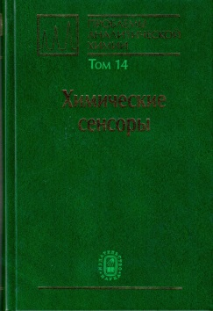
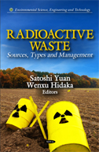
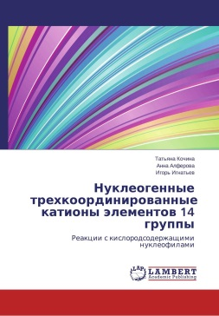
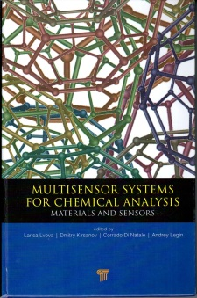
Издательская деятельность (I)
Монографии и главы в монографиях:
Проблемы аналитической химии / Научный совет по аналитической химии ОХНМ РАН / Химические сенсоры / Под ред. Ю.Г. Власова. 2011. Москва. Наука. T.14. - 399 с.
D. Kirsanov, A. Legin, V. Babain, L.N. Gall, N.R. Gall Promising Analytical Techniques for HLW Analusis in “Radioactive Waste: Sources, Types and Management”, Eds.: Satoshi Yuah and Wenxu Hidaka. 2012. Nova Science Publishers Inc., NY, USA. P.77-96.
Кочина Т.А., Игнатьев И.С., Алферова А.А. Нуклеогенные трехкоординированные катионы элементов 14 группы). Монография, ZAP Lambert Academic Publication, 2013.
D. Kirsanov, V. Babain, A. Legin. Chapter 1: Developing Sensing Materials for Multisensor Systems on the Basis of Extraction Data in “Multisensor Systems for Chemical Analysis – Materials and Sensors. Eds.: L. Lvova, D. Kirsanov, A. Legin, C. Di Natale. 2014. Pan Standard Publishing Pte. Ltd. Singapore. P.2-34.

Slide 17
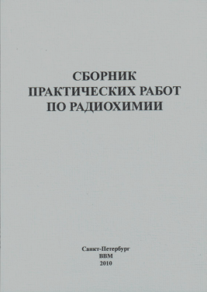
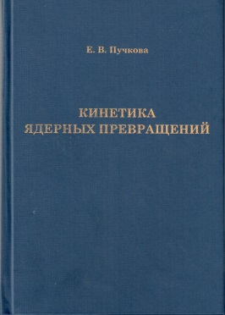
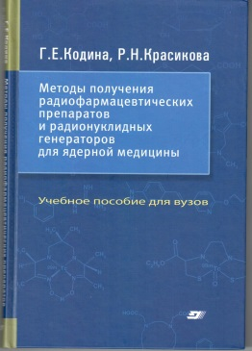
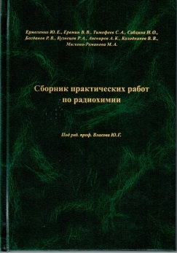
Издательская деятельность (II)
Учебные пособия:
Ю.Е.Ермоленко, В.В.Еремин, С.А.Тимофеев, Р. В.Богданов, Р.А.Кузнецов, А.К.Авениров, В.В. Колодников, Сборник практических работ по радиохимии. — СПб: ВВМ, 2010. - 72 с.
Пучкова Е.В. Кинетика ядерных превращений: учебное пособие. СПб.: Из-во ВВМ, 2013. – 79 с.
Методы получения радиофармацевтических препаратов и радионуклидных генераторов для ядерной медицины: учебное пособие для вузов / Г.Е.Кодина, Р.Н.Красикова. – М.: Издательский дом МЭИ, 2014. – 282 с.
Ю.Е.Ермоленко, В.В.Еремин, С.А.Тимофеев, Н.О. Саблина, Р.В.Богданов, Р.А.Кузнецов, А.К.Авениров, В.В. Колодников, М.А. Мягкова-Романова Сборник практических работ по радиохимии. — СПб: ВВМ, 2014. - 118 с.

Slide 18
Внешнее финансирование
12.15.263.2010 – «Новые химические сенсоры и методология детектирования сверхнизких активностей токсичных тяжелых металлов в природной воде», грант РФФИ 2010-2012.
12.15.593.2010– «Исследование систем химических сенсоров в экстрактах растений – изучение черного чая» грант РФФИ 2010-2012.
11-03-00700-а - «Разработка и теория функционирования химических сенсоров с новыми мембранами на основе кристаллических суперионных проводников и халькогенидных стекол, полученными методом лазерного импульсного нанесения», грант РФФИ, 2011-2013.
12.37.128.2011 - «Химические сенсоры: новые материалы для оптических сенсоров, механизм их функционирования, связь структуры на наноуровне с сенсорными свойствами, сравнение с ионопроводящими материалами; применение единичных сенсоров и систем сенсоров (электронный язык) для анализа биологически активных веществ», проект СПбГУ Мероприятие 1, 2011-2013.
12.37.85.2011 – «Новые химические сенсоры и мультисенсорные системы для создания научной методологии многокомпонентного анализа растворов цикла переработки отработанного ядерного топлива» проект СПбГУ Мероприятие 2, 2011-2013.
12.15.215.2009 – «Влияние структуры диамидов дипиколиновой кислоты на их экстракционные свойства и использование этих лигандов в электрохимических сенсорах», грант РФФИ 2009-2011.
12.15.743.2011 – «Разработка и теория функционирования химических сенсоров с новыми мембранами на основе кристаллических суперионных проводников и халькогенидных стекол, полученными методом лазерного импульсного нанесения», грант РФФИ 2011-2013.
12-08-00048-а «Влияние внешнего и внутреннего облучения на физико-химические свойства конструкционных материалов», грант РФФИ 2012.
12-03-00383-а - «Тритий в решении проблем химии короткоживущих интермедиатов. Станнилиевые катионы», грант РФФИ 2012
12.15.566.2013 - «Определение качества и вкуса лекарственных средств на ранней стадии разработки», грант РФФИ 2013
14-03-01079 - «Новые химические сенсоры на основе кристаллических, стеклянных и биоорганических мембран: ионный и электронный транспорт на границе раздела мембрана-раствор и механизмы отклика", грант РФФИ, 2014-2016.

Slide 19
Патенты
Состав мембраны ионоселективного электрода для определения ионов кадмия, 2011.
Состав мембраны ионоселективного электрода, RU 2 460 066 C1, 2012.
Способ получения дитритий-дифторбензола источника фторированных нуклеогенных фенил-катионов, №24799561, 2013
Способ диагностики патологий, связанных с эндокринными заболеваниями, RU 2485512 C2, 2013.

Slide 20
Творческое сотрудничество
Кафедра аналитической химии Института химии СПбГУ.
Кафедра химии твердого тела Института химии СПбГУ.
Кафедра физической химии Института химии СПбГУ.
Кафедра органической химии Института химии СПбГУ.
ФГУП «НПО «Радиевый институт им. В.Г. Хлопина».
Кафедра органической химии МГУ.
Кафедра радиохимии МГУ.
University of Rome “Tor Vergata” (Italy).
Roskilde University (Denmark).
University of Aalborg in Esbjerg (Denmark).
University of Aveiro (Portugal).
Catholic University of Leuven (Belgium),
Juelich ForschungsZentrum (Germany)
Autonomous University of Barcelona (Spain).
Центр национальной микроэлектроники (CNM) Barcelona (Spain).
Heinrich Heine University of Duesseldorf (Germany).
Кафедра природных соединений Каролинский Институт, г. Стокгольм (Швеция).
Университетский госпиталь г. Цюриха (Швейцария).
Университет г. Хельсинки, химический факультет, кафедра радиохимии.
Национальный Университет Янг-Минь и Национальный центр ПЭТ/Циклотрон.
Госпиталь Ветеранов, Тайбей, Тайвань.
Кафедра ботаники Биологического факультета СПбГУ.
Кафедра кристаллографии Геологического факультета СПбГУ.
Всероссийский институт метрологии им. Д.И. Менделеева.
Петербургский институт ядерной физики им. Б.П. Константинова.
ФГУП «Научно-исследовательский технологический институт им. А.П. Александрова».
Department of Earth and Environmental Science, University of Pennsylvania.
Факультет общей физики СПбГПУ.
Институт мозга человека РАН.
Институт химии силикатов РАН.
ГЕОХИ РАН.
Université du Littoral Côte d’Opale, France.
Пермский государственный университет.

Slide 21
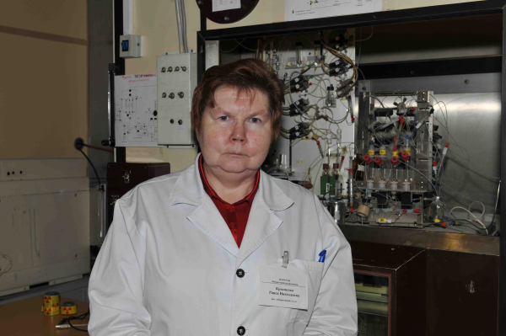
Разработка методов синтеза соединений, меченных короткоживущими изотопами с позитронным типом распада, для использования в качестве радиофармпрепаратов (РФП) в ядерной медицине, а именно, в позитронной эмиссионной томографии (ПЭТ).
доц. Красикова Р.Н.
Разработка методов синтеза РФП класса ароматических аминокислот, меченных фтором-18, для диагностики опухолей мозга методом ПЭТ.
Синтез новых производных бензотиазолов, меченных фтором-18, потенциальных радиотрейсеров для диагностики рака молочной железы.
Разработка методов синтеза методов синтеза рецепторных радиолигандов для диагностики нейропсихических (болезнь Паркинсона, эпилепсия).
Новые агенты для диагностики нейроэндокринных опухолей на основе триазол содержащих пептидов.
Автоматизация процессов синтеза РФП.
1. R. Krasikova. PET Radiochemistry Automation: State of the Art and Future Trends in¹⁸F-Nucleophilic Fluorination. Curr. Org. Chem., 2013; 17: 2097-2107.
2. O. Fedorova, O. Kuznetsova, M. Stepanova, V. Maleev, Y. Belokon, H-J. Wester, R. Krasikova. A facile direct nucleophilic synthesis of O-(2-[¹⁸F]fluoroethyl)-L-tyrosine ([¹⁸F]FET) without HPLC purification. J Radioanal Nucl Chem (2014) 301:505–512.

Slide 22
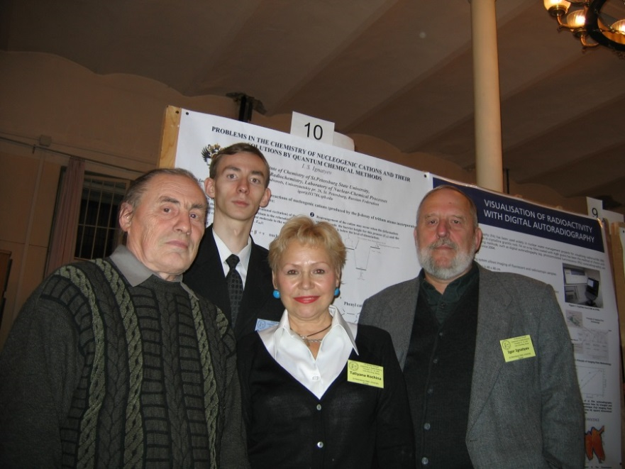
Ядерно-химическое генерирование катионов элементов 14 группы .
д.х.н., проф. Т.А. Кочина, д.х.н. Игнатьев И.С., ст. преп. Калинин Е.О.
Ядерно-химическое генерирование катионов элементов 14 группы R₃M⁺ (M= C, Si, Ge, Sn) и изучение их структуры и свойств радиохимическим и квантово-химическим методами.
Радиохимическое изучение механизмов ион-молекулярных реакций с участием нуклеогенных катионов, генерируемых при β⁻распаде трития в составе органических и элементорганических соединений.
Синтез и применение меченных соединений для изучения стабилизации и трансформации химических форм трития в природных объектах, а также для радиохимического исследования химических процессов, протекающих при создании новых материалов.
T.A.Kochina, D.V. Vrazhnov, S.I. Ignatyev, E. N. Sinotova, M. G. Voronkov. Nucleogenic silylium cations and their analogs. // Journal of Organometallic Chemistry. 2011. Vol.696. N7. P.1331-1340.
Ignatyev, I.S., Montejo, M., López González, J.J., An assessment of DFT methods for predicting the thermochemistry of ion-molecule reactions of group 14 elements (Si, Ge, Sn), Journal of Molecular Modeling, Volume 19, Issue 12, 2013, Pages 5439-5444 .

Slide 23
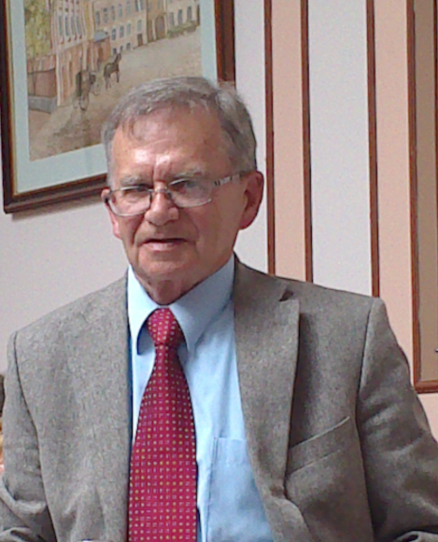
Химические сенсоры и биосенсоры: изучение механизма ионного транспорта с помощью радиоактивных изотопов.
проф., д.х.н., Власов Ю.Г., проф., д.х.н., Ермоленко Ю.Е.
Диффузия радиоактивных изотопов в кристаллических и стеклянных мембранных материалах.
Разработка новых типов химических сенсоров и биосенсоров на основе микро- и нанотрансдъюсеров.
Разработка мишенных устройств для получения медицинских радиоизотопов Sr-82/Rb-82 на циклотроне РИЦ-80 (ПИЯФ).
1) Koposova E., Liu, X., Kisner A., Ermolenko Y., Shumilova G., Offenhäusser A., Mourzina Y., «Bioelectrochemical systems with oleylamine-stabilized gold nanostructures and horseradish peroxidase for hydrogen peroxide sensor», Biosensors and Bioelectronics, Volume 57, 15 July 2014, Pages 54-58.
2) Yuri Ermolenko, Dmtrii Kalyagin, Igor Alekseev, Eugene Bychkov, Vasily Kolodnikov, Natalia Melnikova, Igor Murin, Yuri Vlasov, Yulia Mourzina, New membrane material for thallium (I)-selective sensors based on arsenic sulfide glasses, Sensors and Actuators, B: Chemical, Volume 207, Issue PB, February 2015, Pages 940-944.

Slide 24
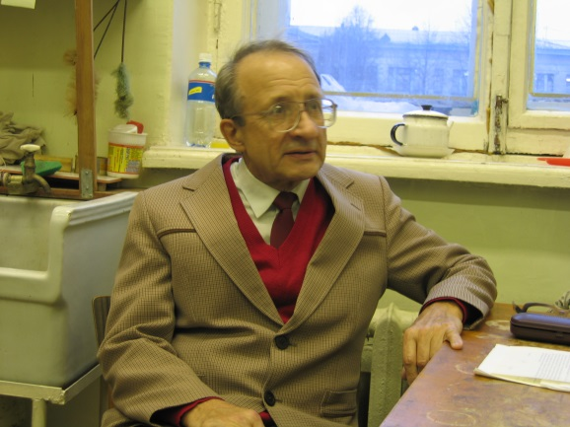
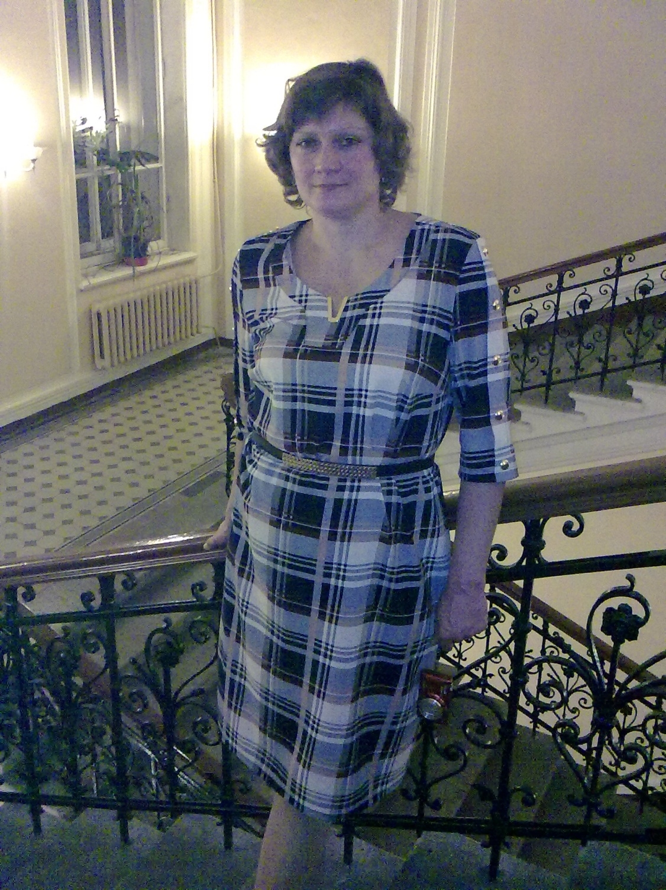
Естественные радионуклиды в объектах литосферы и биосферы.
доц. Богданов Р.В., доц. Пучкова Е.В., ст.н.с. Кузнецов Р.А.
Изучение ядерно-химических процессов в минералах как природных аналогов матриц для иммобилизации актиноидов в глубоких геологических формациях.
Изучение термохимического поведения f- и d- элементов в метамиктных структурах.
Синтез матриц для иммобилизации Cs-Sr – фракции высокоактивных отходов ядерного топливного цикла.
Содержание и химическое состояние свинца-210 и полония-210 в растениях.
1) R.V. Bogdanov, M.I. Skriplev, A.A. Petrunin, A.V. Titov. The thermochemistry of uranium and cerium in native britholite. Journal of Nuclear Materials, Vol.440, Iss. 1-3, p.440–444, (2013).
2) R.V. Bogdanov, R.A. Kuznetsov, V.N. Epimahov, A.V. Titov, E.E. Prudnikov. Aluminosilicate-Phosphate Model of Polyphase Matrices for Immobilization of Sr-Cs-fractions of Nuclear Fuel Cycle HLW. Recent Patents on Engineering, 2013, V.7, № 3, рр. 209 – 219.

Slide 25
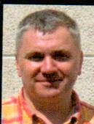
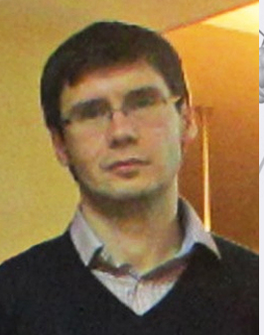
Химические сенсоры, мультисенсорные системы, методы хемометрики для решения задач аналитической химии и радиохимии.
доц. Легин А.В., доц. Кирсанов Д.О.
Разработка химических сенсоров для определения индивидуальных экологических загрязнителей.
Разработка мультисенсорных систем для контроля качества в пищевой промышленности, фармацевтике, экологическом мониторинге.
Применение методов оптической спектроскопии и хемометрики для решения различных задач при обращении с ОЯТ (отработанное ядерное топливо).
1. Mimicking Daphnia magna bioassay performance by an electronic tongue for urban water quality control, Analytica Chimica Acta 2014,Volume 824, Pages 64-70.
2. Determination of urine ionic composition with potentiometric multisensor system, Talanta, 2015, Volume 131, Pages 556-561.

Slide 26
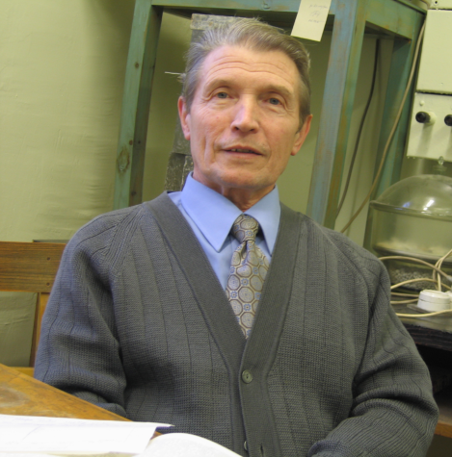
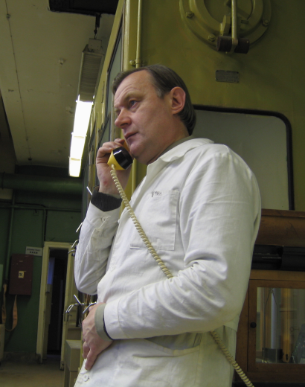
Проведение исследований в различных областях физики и химии, связанными с ядерно-физическими и химическими свойствами радиоактивных атомов и их ядер, с использованием методов ядерной спектроскопии.
доц. Тимофеев С.А., доц. Еремин В.В.
Изучение влияния химического окружения радиоактивных атомов на вероятность их распада.
Исследование "стимулированного" излучения долгоживущими ядерными изомерами.
Изучение пост-эффектов ядерных превращений методом эмиссионной мессбауэровской спектроскопии.
Разработка методов очистки загрязненных радионуклидами, прежде всего, вод с помощью процесса вымораживания или минеральных сорбентов.
Поиск оптимальных условий протекания ТЯР в зависимости от изотопного состава мишени.
Еремин В.В., Скоробогатов Г.А., Очистка воды от цезия-137 минеральными сорбентами // Радиохимия, 2012, т.54, №5, с.451-453.
Irina Shtangeeva, Balwant Singh, Sergey Timofeev - «Antimony Accumulation in Wheat Seedlings Grown in Soil and Water”. Communications in Soil Science and Plant Analysis, 2014, vol.45, is.7, p.2-32

Slide 27
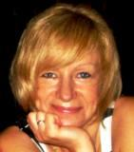
Компьютерное моделирование радиохимических задач.
доц. Мягкова-Романова М.А.
Разработка алгоритма и программирование задач по радиоактивному распаду ядер и радиоактивным равновесиям, разделению изотопов, ядерных изомеров, медицинским генераторам радионуклидов.
Моделирование экстракционного разделения актинидов и лантанидов.
Тестирование программ, обработка расчётных данных, сравнение с экспериментальными данными, внедрение программ в учебном практикуме кафедры радиохимии и в системе дистанционного обучения.
1) Изучение влияния аниона и экстрагента на коэффициент распределения солей уранила методом математического моделирования, Радиохимия, 2001, т.42, №4, с.345-350 .
2) Применение модели сферической решётки для расчётов размеров атомных ядер, Известия РАН Сер. Физика, Т.70, №5, 2006, стр.713-717.

Slide 28
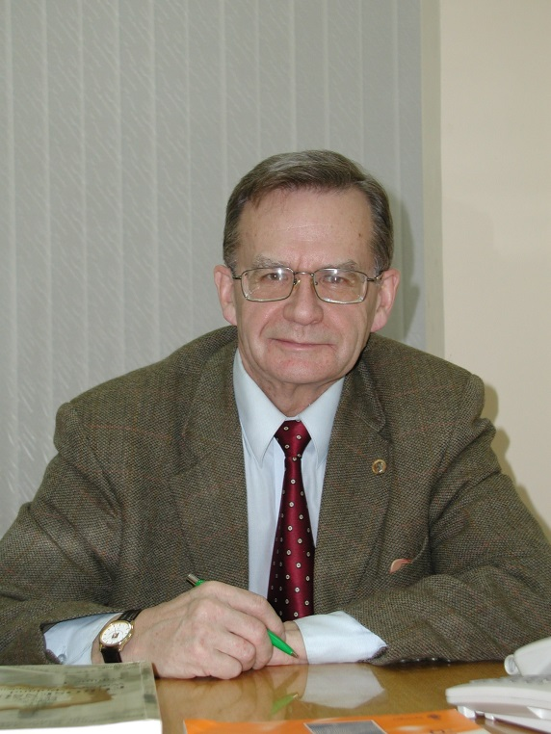
Характеристика претендента
Власов Юрий Георгиевич, Институт химии СПбГУ, зав. кафедрой.
Ученая степень – кандидат химических наук, радиохимия, доктор химических наук, аналитическая и
неорганическая химия, защита в диссовете ГЕОХИ РАН им. В.И. Вернадского, 1986 г.
Ученое звание – доцент по кафедре радиохимии, профессор по специальности аналитическая химия.
Стаж научно-педагогической работы – 34 года 8 месяцев
Основное научное направление: химические сенсоры и мультисенсорные системы (электронный язык) в фундаментальной и прикладной радиохимии и применение радионуклидов для изучения сенсоров.
Общее число опубликованных работ – 424
Индекс Хирша по Scopus h-index: 35

Slide 29
Учебно – методические труды
Сборник практических работ по радиохимии, Учебно-методическое пособие, под ред. Власова Ю.Г. – СПб.: Изд-во ВВМ, 2014.–118 с.
Химические сенсоры, монография, 14, серия:"Проблемы аналитической химии«, под ред. Власова Ю.Г. - Москва, "Наука". Издательство Российской академии наук, 2011.
Экспертная деятельность:
Является членом 3 диссертационных советов по защите докторских диссертаций (Д212.232.41, СПбГУ; Д212.232.37, СПбГУ; Д201.007.01, Радиевый институт), Член экспертного совета РФФИ, Эксперт совета Российского Научного Фонда, Эксперт совета Федерального реестра экспертов научно-технической сферы Минобрнауки России.

Slide 30
Количество грантов: от российских научных фондов - 3
1. Руководитель Власов Ю.Г.: «Химические и биохимические сенсорные системы:создание и исследование сравнительных характеристик и механизмов функционирования макро- и наносенсорных структур с мембранами различной природы», проект СПбГУ Мероприятие 2 «12.38.218.2015», 2015-2017. Финансирование в 2015 г. – 1800 т.р.
2. Руководитель Власов Ю.Г.: "Новые химические сенсоры на основе кристаллических, стеклянных и биоорганических мембран: ионный и электронный транспорт на границе раздела мембрана-раствор и механизмы отклика", грант РФФИ "14-03-01079", 2014-2016. Финансирование в 2014 г. – 500 т.р.
3. Руководитель Власов Ю.Г.: «Разработка и теория функционирования химических сенсоров с новыми мембранами на основе кристаллических суперионных проводников и халькогенидных стекол, полученными методом лазерного импульсного нанесения», грант РФФИ «11-03-00700-а», 2011-2013. Финансирование в 2013 г. – 539,8 т.р.
4. Руководитель Власов Ю.Г.: «Химические сенсоры: новые материалы для оптических сенсоров, механизм их функционирования, связь структуры на наноуровне с сенсорными свойствами, сравнение с ионопроводящими материалами; применение единичных сенсоров и систем сенсоров (электронный язык) для анализа биологически активных веществ», проект СПбГУ Мероприятие 1 «12.37.128.2011», 2011-2013. Финансирование в 2013 г. – 1988 т.р.

Slide 31
Научно – организационная деятельность
Член редколлегий научных журналов: J.Anal. & Bional. Chem., Журнал Анал. Хим., Журнал Прикл. Хим., и Радиохимия.
Член оргкомитета научных конференций: «Eurosensors», Российской конференции по радиохимии, «Russian-Nordic Symposium on Radiochemistry 2013», «Разделение и концентрирование в аналитической химии и радиохимии 2014», «Сенсор 2000» 2000г., Российско-Финский симпозиумы (2001г., 2005г., 2009г.), International Symposium on Olfaction and Electronic Nose (ISOEN 2007).
Работа в научных советах: Член межведомственного научного Совета по радиохимии при президиуме РАН и ГК Росатом, член объединенного совета по химии СПбНЦ РАН. Является председателем комиссии по сенсорам Научного совета РАН по аналитической химии, с 1996 г. и по настоящее время член Международного Союза по теоретической и прикладной химии ИЮПАК (IUPAC), (в разные годы титулярный, ассоциированный и национальный член), член Бюро Научного Совета РАН по аналитической химии.

Slide 32
Участие в учебном процессе
Педагогические поручения на 2014 – 2015 гг. – 582 часа
Лекции: «Радиационная химия», специалитет, магистратура, аспирантура. Работа над курсом лекций «История отечественной радиохимии – от первых работ до создания атомной бомбы и ядерной промышленности».
Аспирантура: всего подготовлено 32 к.х.н., за последние 3 года – 1, в настоящее время руководит 4 аспирантами.
Докторантура: научный консультант 5 докторских защищенных диссертаций (Анохин В.Н. 1998 г., Ермоленко Ю.Е. 2000 г., Бурахта В.А. 2003г., Алексеев И.Е. 2010г., Кузнецов Р.А. 2012г.) и одной подготовленной к защите (Д.О. Кирсанов март 2015 г.).
Сведения о почетных и академических званиях:
Почетный профессор СПбГУ, заслуженный деятель науки РФ, почетный работник высшего профессионального образования РФ, Премия издательства «Наука-интерпериодика» 2000г., звание соросовского профессора 1994г., 1999г., 2001г., 2003г., премия научного совета РАН по аналитической химии 2009г. и премия СПбГУ за научные работы в области сенсоров 1999г.

Slide 33
ОСНОВНЫЕ НАПРАВЛЕНИЯ РАЗВИТИЯ РАДИОХИМИЧЕСКОЙ НАУКИ
Ядерная медицина.
Новые радиохимические технологии (ЗЯТЦ), новые экстракционные схемы переработки ВАО и т.д.
Фундаментальная радиохимия (хим.сдвиги рентгеновских спектров молекул, степени окисления, аналитическая химия, сенсоры для ОЯТ, летучесть плутония и др.).
Обращение с радиоактивными отходами (геологические захоронения, остекловывание и др.).
Подготовка кадров.
Радиохимические проблемы замыкания ядерного топливного цикла (ЗЯТЦ).
Поведение радионуклидов в окружающей среде.
Радиохимические проблемы реакторов на быстрых нейтронах.

